Slide 1
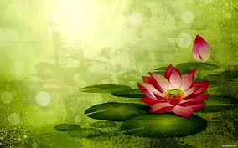
Кружок декоративно-прикладного творчества
Водяная лилия
Выполнила: педагог дополнительного образования
Довгаль Валентина Ивановна

Slide 2
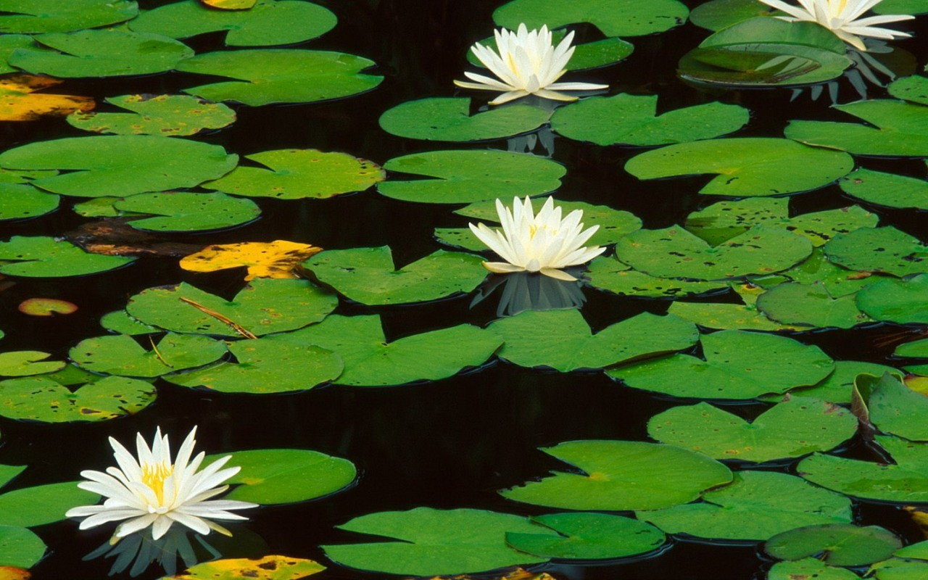
Стройный нежный стебелек,
Очень необычный -
Это лилии цветок,
Среди всех отличный.

Slide 3
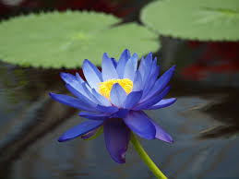
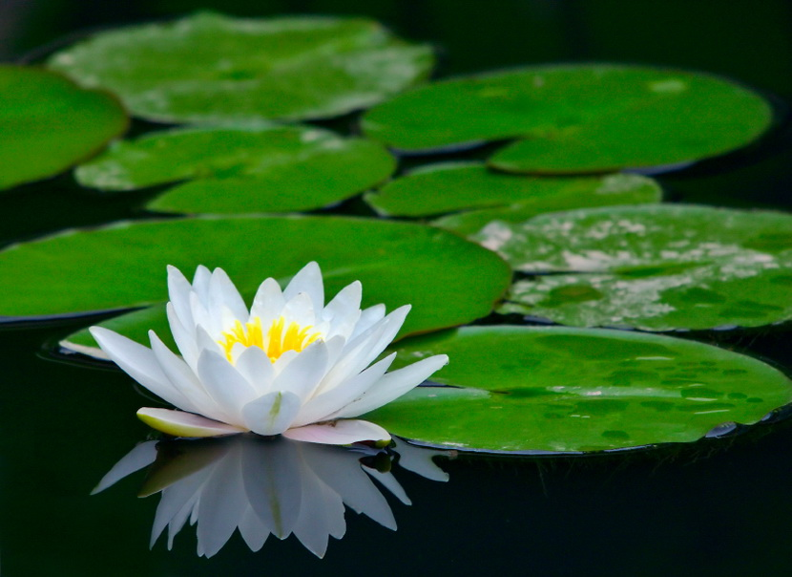
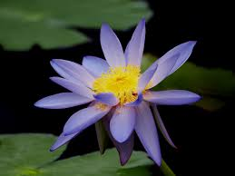
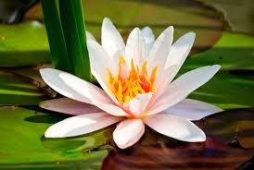
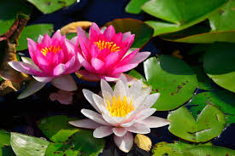
Какого цвета лилии?
синяя
белая
сиреневая
Это
лилии.
красная
Розовая

Slide 4
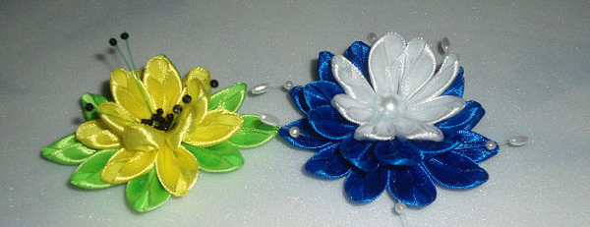
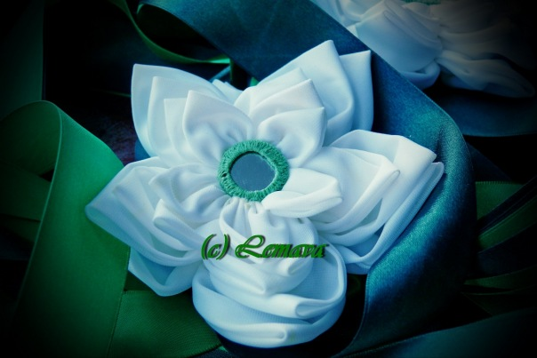
Эти лилии выполнены из лент и ткани.

Slide 5
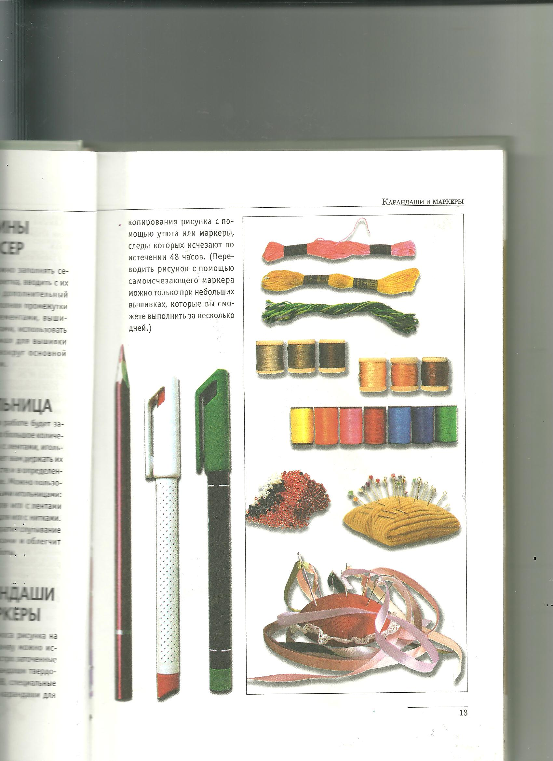
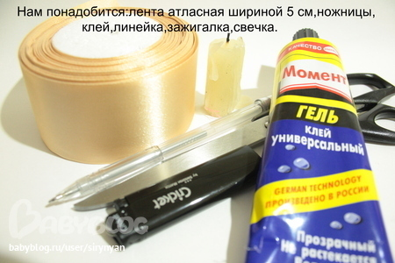
Нам понадобиться: нитки и иглы, атласная лента шириной 5 см, ножницы, клей.
Помните!
Игла - острый инструмент.
Ножницы – острый инструмент.
Пользоваться ими надо осторожно!
С клеем работать аккуратно.
Клей кисточкой или деревянной палочкой.

Slide 6

Технология изготовления цветка лилии
Приготовьте шаблон для лепестка шириной 8 см.
5 см

Slide 7
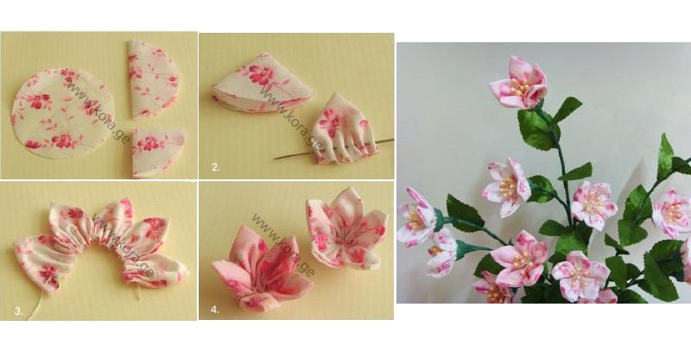
Технология выполнения цветка.
2. По шаблону вырезать из ткани
пять кружков для лепестков
цветка.
3. Сложите круг пополам,
затем ещё пополам.

Slide 8
Технология выполнения цветка.
4. Соберите лепесток на нитку
мелкими стежками.

Slide 9
Технология выполнения цветка.
5. Соберите все пять лепестков
на одну нить.

Slide 10
Технология выполнения цветка.
6. Стяните нитку и сформируйте
цветок.
7. Выполните ещё дважды этот цветок.

Slide 11
Сформируйте цветок «Водяную лилию» и оформите центр бусиной.
Приклейте цветок на панно.

Slide 12
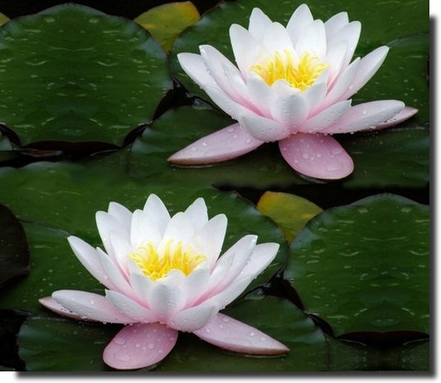
Ребята!
Какой цветок вы сегодня научились делать?
Водяные лилии, лебедями,
На озёрной глади спят вечерами.
Молодцы!

Slide 13
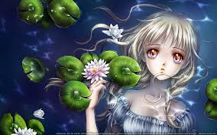
По древнегреческой легенде прекрасная нимфа, влюбилась в Геракла, но он был к ней равнодушен, и от горя и тоски по нему она превратилась в цветок - белую кувшинку (лилию).

Slide 14
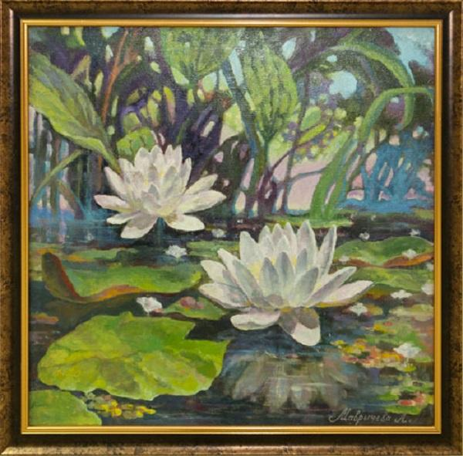
Лилии на картине художницы Маврычевой Любови.
«Царица вод»

Slide 15
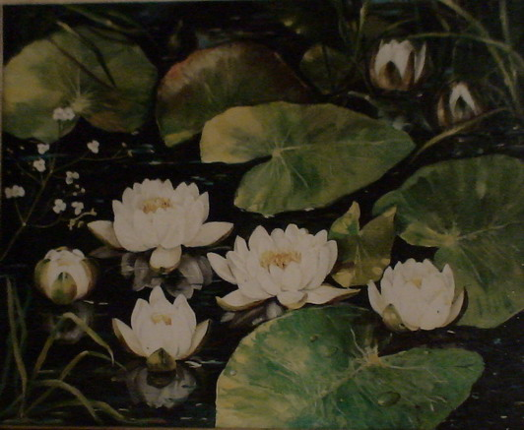
Лилии на картине художницы Архиповой Людмилы.
«Речные лилии»

